Slide 1

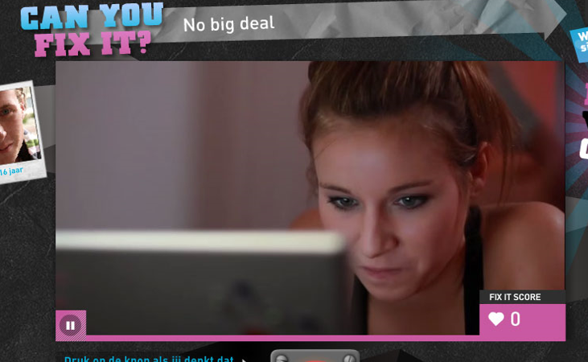
Let’s talk about sex!
Aan de slag met gaming
& speelse werkvormen
Notes:
Nodig:
A3 papier voor placemat methode
Uitgeprint artikel homoseksualiteit
Spelen voor het laatste stuk

Slide 2
Manouk Vermeulen - Frouwke Smit - Marjon van Liessum
Notes:
Hier stellen we ons voor: Naam + werk wat we doen in het kader van deze nibi-conferentie

Slide 3
Wat gaan de komende 75 minuten u brengen?
Presentatie over leren door gaming
Hoe ga je het gesprek aan over …?
Time to play: spellen spelen!
Notes:
Manouk en Marjon
Hoe ga je het gesprek aan over ..?
Hier laten Frouwke en Marjon zien welke speelse werkvormen je in kunt zetten om met je leerlingen het gesprek aan te gaan over lastige onderwerpen.

Slide 4

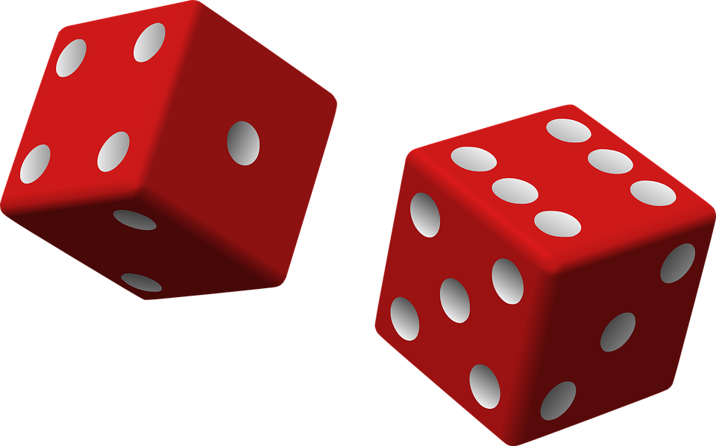
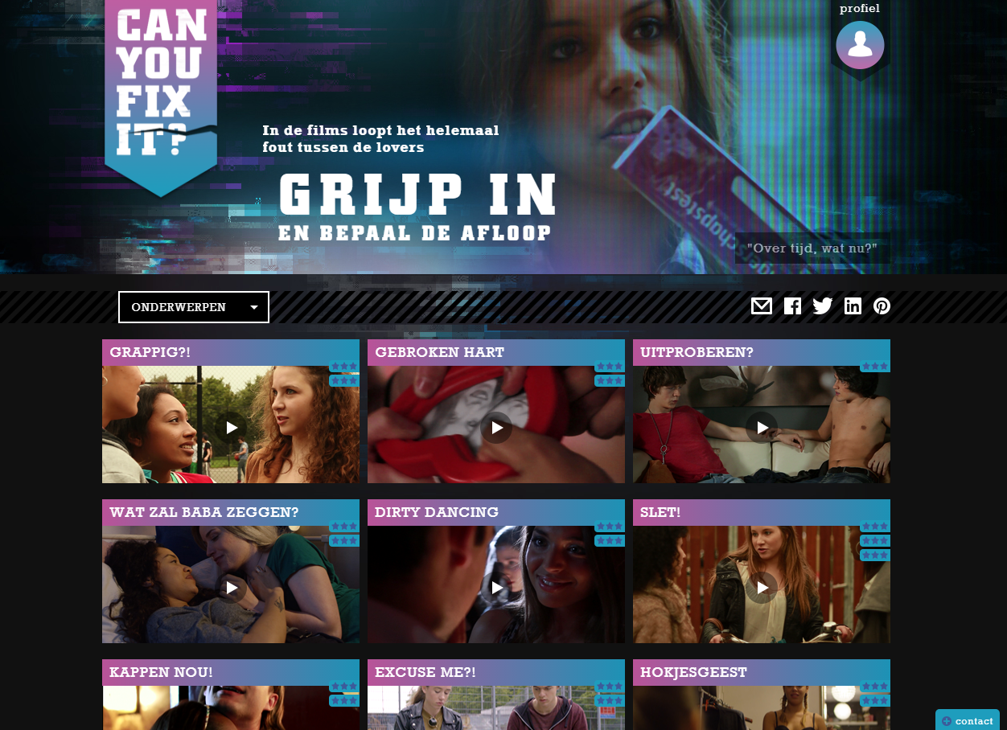



Leren door gaming
Notes:
Manouk t/m slide 19

Slide 5

Waarom aandacht voor relaties en seksualiteit op school?
Ga naar www.menti.com en gebruik de code
25 56 68
Notes:
Of andere vraag
Manouk t/m slide 19
g, plek

Slide 6
Waarom überhaupt aandacht voor relaties en seksualiteit op school?
Kerndoelen
Ondersteunen van jongeren bij een gezonde seksuele ontwikkeling
Niet alle leerlingen praten hier thuis over
Bevorderen van respectvol gedrag
Sluit aan bij de seksuele ontwikkeling van de leerlingen
Notes:
Manouk t/m slide 19

Slide 7
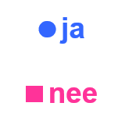
Quizvraag – Seksuele ervaring
Jongeren beginnen eerder met seks dan een paar jaar geleden.
Klopt dat?
Notes:
Manouk t/m slide 19

Slide 8
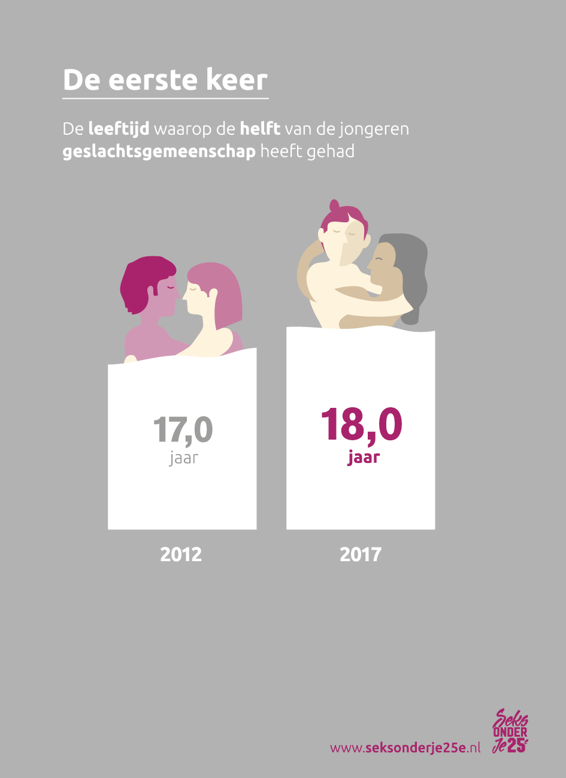

Notes:
Manouk t/m slide 19

Slide 9
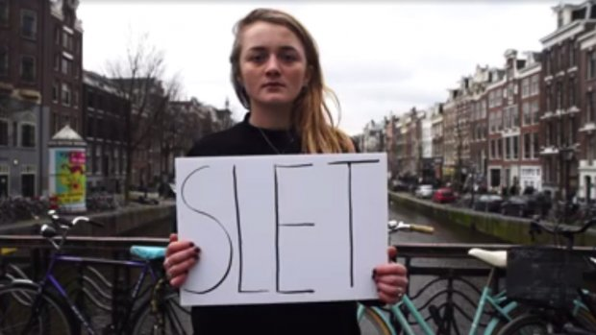
Wat is er anders voor pubers van nu?
Online wereld, social media:
Toegang tot grotere wereld
Maar leidt ook tot sociale controle, exposure
Meer vergelijking > minder zelfvertrouwen
Meer nadruk op prestaties, verantwoordelijk voor eigen succes

Slide 10
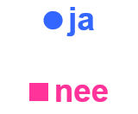
Quizvraag – Waardering van seksuele vorming op school
Jongeren waarderen de informatie die ze op school hebben gekregen met een cijfer hoger dan een 6?
Klopt dat?

Slide 11
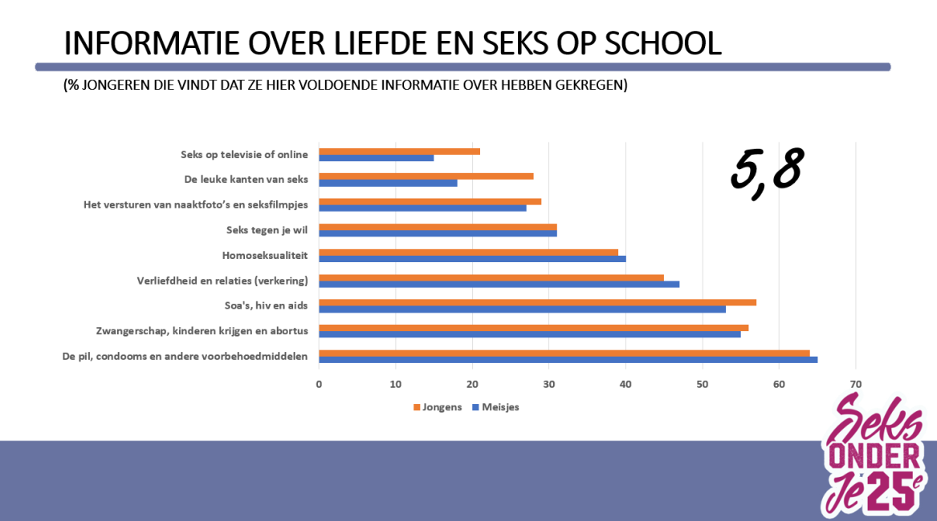


Slide 12

Hoe leren jongeren over seks en relaties?
Kennis leren kan via websites / lessen op school, maar seksueel gedrag = sociaal gedrag. Dat betekent dat je pas echt leert als je experimenteert.
Van hun eigen ervaringen en ‘missers’..
Van de ervaringen en verhalen van hun vrienden.
Door zich in te leven in verhalen van anderen, via soaps, internet.
Via seksuele vorming op school, gesprekken met ouders, gesprekken met andere volwassenen, Dr. Corrie..

Slide 13

Leren met een game! Voordelen:
Aandacht!
Doen. Actief leren.
Directe feedback op elke actie. Punten, beloning als je goed doet.
Leren in veilige omgeving.

Slide 14

Can You Fix It (www.canyoufixit.nl)
Modeling: inleven in levensechte verhalen en personages, gebaseerd op onderzoek
Kracht van de game: jij bepaalt de afloop
Diversiteit in mensen waar je je mee kunt identificeren (hetero/homo, culturele diversiteit)
Omdat je ook hoort wat een personage denkt, kun je je beter inleven in een ander
Je krijgt direct feedback op wat je kiest
Ontwikkeld door Rutgers en Soa Aids Nederland, onderdeel van sense.info

Slide 16
Thema’s: groepsdruk (m/v), maagd willen blijven (m/v), seksuele grensoverschrijding (hetero/homo), sexting, onveilig vrijen, coming out, zwangerschap, genderdiversiteit, pesten, praten over anticonceptie, vaderschap.
Sinds 2010, elk jaar nieuwe films (nu 22)
Jongeren blijven gemiddeld 10 minuten op de site, gebruik: 24.000 per jaar
Erkend als theoretisch goed onderbouwd door Centrum Gezond Leven
Aangepast aan mobiel gebruik.

Slide 17
Onderzoek naar Can You Fix It
Jongeren beoordelen game met een 7 (2011)
75% bekijkt 2 of meer filmpjes.
Jongeren krijgen realistischer beeld (jongeren zijn vaak te optimistisch hoe gemakkelijk het zal zijn om een grens te trekken ‘dan zeg je toch gewoon nee..’).
Positief effect op intenties om duidelijk te zijn/ te vragen (2013)
Maar moeilijk lerende jongeren trekken soms te eenvoudige conclusies (2011) > dat vraagt om begeleiding bij gebruik.

Slide 18

Gebruik Can You Fix It door professionals
In de klas: lesmodule Wensen en Grenzen bij www.langlevedeliefde.nl
Groepswerk in jeugdzorg en jongerenwerk: Girls Talk (v) en Make a Move (m) en LEFgozers (m)
Begeleiding van jongens die over de grens zijn gegaan: Ken je grens, Halt.

Slide 19

Games om met de klas te spelen: www.lovebuzz.nl
https://vimeo.com/rutgers/lovebuzz
Voordelen:
Veilige manier van leren (gaat over personages, niet over jezelf)
Hele klas actief en vol aandacht, game elementen vergroten betrokkenheid
Ook geschikt voor praktijkonderwijs en VMBO door gebruik van film
Eenvoudig te gebruiken door de docent

Slide 20
Innovatie: beter in bed app
Wordt nu inhoudelijk herzien. Vanaf nieuwe schooljaar weer te downloaden
Voor jongeren vanaf 16 jaar
Innovatie:
  Gebruik smartphone om het gesprek over relaties en seks op gang te brengen
  Duoquiz doen: kijken waar je anders over denkt

Slide 21

Hoe ga je nou het gesprek aan over …..?
SOA - TEST
Notes:
Marjon
Lesopening:
Filmpje Najib om in ‘de stemming’ te komen
Posters (A3) ophangen om zoveel mogelijk synoniemen op te schrijven voor de termen penis, vagina, seks, homo, lesbie etc.
Daarna met elkaar bepalen welke termen we in de les gebruiken.

Slide 22
voorbeeld van vragen aan studenten:
Hoe ga je nou het gesprek aan over …..?
Seksueel overschrijdend gedrag (zoals bekend vanuit de #metoo) komt steeds meer voor.
Klopt dat?
Notes:
Frouwke

Slide 23
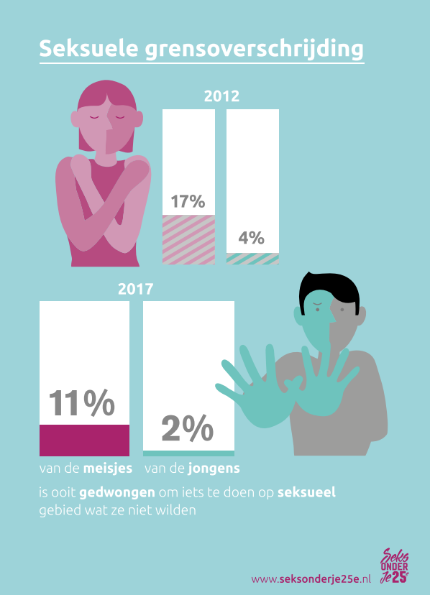
Notes:
Frouwke

Slide 24
Maar:
Jongeren die seksuele grensoverschrijding meemaken, praten hier vaak niet over met anderen.
Dat geldt vooral voor jongens: 38% van de jongens die seksuele grensoverschrijding meemaken, heeft dit aan niemand verteld.
Bij meisjes is dat 24%.
Als jongeren er wel over praten, vertellen ze het vooral aan vrienden.
Iets minder dan de helft van de jongeren die ooit seksuele grensoverschrijding meemaakten, heeft geen hulp gehad bij de verwerking van deze ervaring.
Notes:
Frouwke

Slide 25
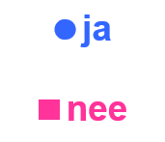
Hoe ga je nou het gesprek aan over …..?
Collega (man) die vrouwelijke collega ziet lopen met condooms voor de volgende les:
“Zullen we die samen eens gaan uittesten?”
Acceptabel?
Discussie vraag voor ons:
Notes:
Marjon

Slide 26
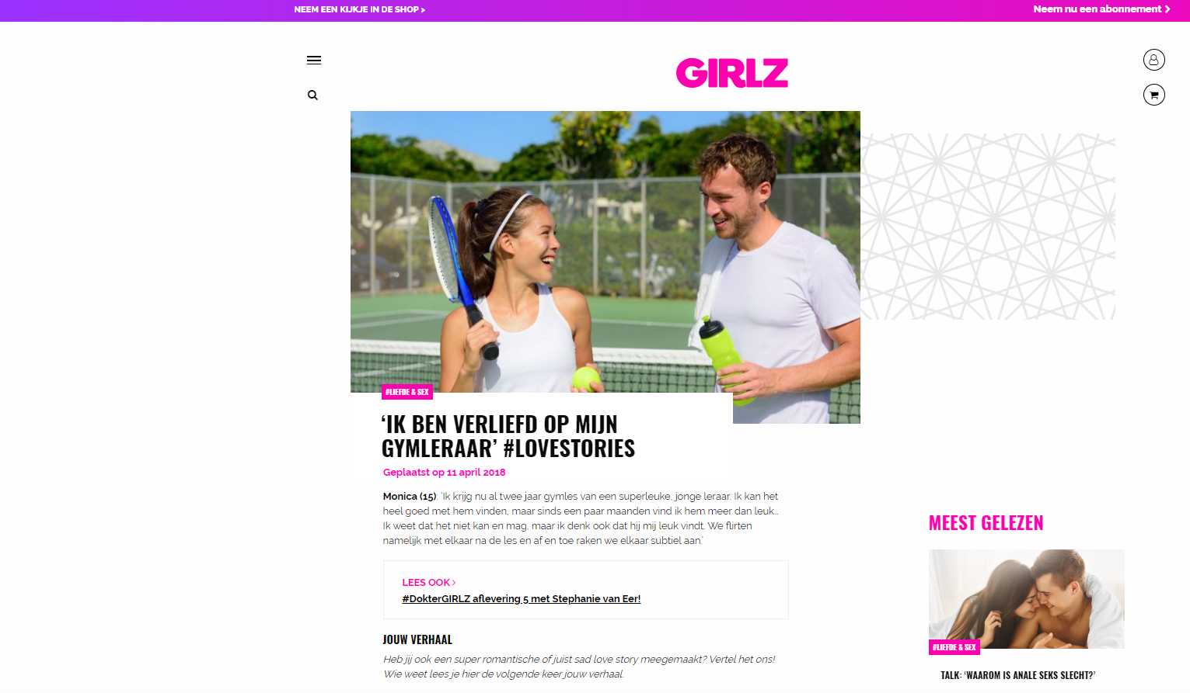
Hoe ga je nou het gesprek aan over …..?
Notes:
Marjon

Slide 27

Placemat-methode
Maak groepjes van 4 en ga bij elkaar zitten
Schrijf je eigen advies op voor ‘Monica’ (individueel) (3 min)
Bespreek daarna met elkaar jullie adviezen (5 min)
Schrijf in het midden jullie gezamenlijke advies op (3 min)
Nabespreken in de klas
Notes:
Marjon

Slide 28
Hoe ga je nou het gesprek aan over …..?
“Op een schoolfeestje schuifelt een mannelijke docent met een leerlinge van 16 jaar”
Acceptabel?
Notes:
Frouwke

Slide 29
Hoe ga je nou het gesprek aan over …..?
“Op een schoolfeestje schuifelt een vrouwelijke docent met een leerling van 16 jaar”
Acceptabel?
Notes:
Frouwke

Slide 30
Hoe ga je nou het gesprek aan over …..?
http://www.ntwpracticumnet.ou.nl/content-e/Kennisbank_biologie_misconcepten/
Het maagdenvlies is een vlies dat de binnenkant van de vagina afsluit.
Notes:
Marjon

Slide 31
Hoe ga je nou het gesprek aan over …..?
De traditie van bloed op het laken komt nog altijd voor op het platteland van Turkije en Marokko. Het niet tonen van bloed kan verstrekkende gevolgen hebben zoals verstoting.
In welk religieus boek komt dit gebruik letterlijk voor?
Koran
Bijbel
Notes:
Frouwke

Slide 32
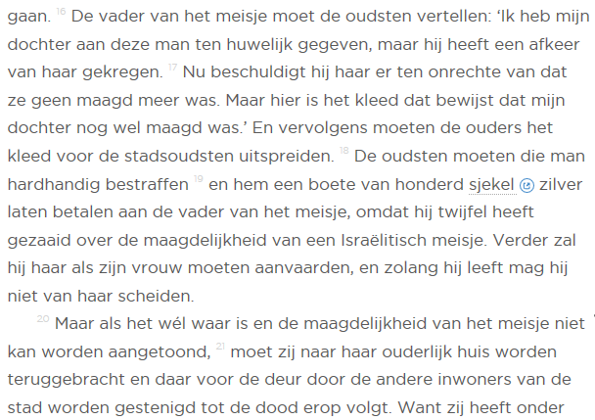
In de Bijbel
Zie bijbelboek Deuteronomium, 22:17-21
Let op: bij circa 70% van de ontmaagdingen vloeit zelfs helemaal geen bloed
Notes:
Frouwke

Slide 33
Hoe ga je nou het gesprek aan over …..?
Wie hebben meer SOA’s?
Jongeren met Nederlandse achtergrond
Jongeren met Turks/marokkaanse achtergrond
Notes:
Frouwke

Slide 34
Jongeren met Nederlandse achtergrond
12- tot en met 17-jarigen hebben jongens én meisjes van Turkse en Marokkaanse afkomst minder ervaring met relaties en vrijwel alle vormen van seks, en (daardoor?) minder SOA’s
Notes:
Frouwke

Slide 35
Maar:
De kennis over seks, soa’s en anticonceptie is in deze groepen relatief laag.
Turkse en Marokkaanse meisjes geven vaker aan dat ze de eerste keer werden overgehaald.
Turkse en Marokkaanse jongeren beschermen zichzelf minder goed tegen zwangerschap
Turkse en Marokkaanse meisjes gebruiken relatief vaak de morning-after pil.
Notes:
Frouwke

Slide 36
Hoe ga je nou het gesprek aan over …..?
Wie hebben meer SOA’s?
Hoog opgeleide jongeren
Laag opgeleide jongeren
Notes:
Frouwke

Slide 37
Hoog opgeleide jongeren
Ze laten zich vaker testen op soa en hiv en er werd ook relatief vaak een soa vastgesteld (ooit en in het afgelopen jaar).
Laag opgeleide jongeren beginnen weliswaar eerder aan seks, maar lijken ook eerder klaar met experimenteren en zich eerder te settelen
Hoog opgeleide jongeren beginnen wat later aan seks dan laag opgeleide jongeren, maar eenmaal begonnen zijn zij over het algemeen seksueel actiever dan laag opgeleide jongeren
Maar: 4% van laag opgeleide jongens en 16% van de laag opgeleide meisjes maakten ooit in hun leven seksuele grensoverschrijding mee. Dat is meer dan bij hoogopgeleide jongeren.
Notes:
Frouwke

Slide 38
Hoe ga je nou het gesprek aan over …..?
Hoeveel procent van de jongeren krijgt tegenwoordig te maken met sexting?
12-25%
25-60%
Notes:
Marjon

Slide 39
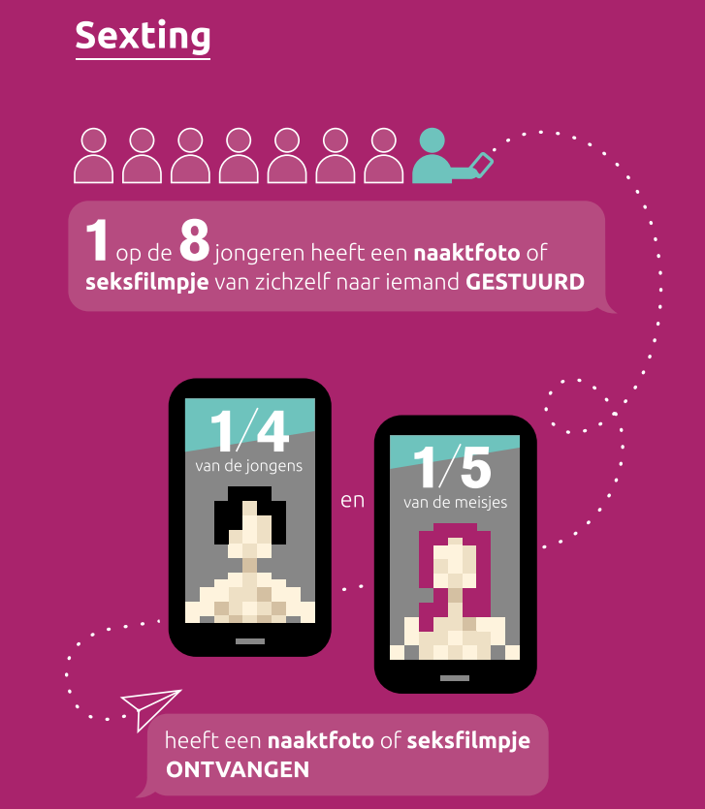
12-25%
In 2012
had 6% van de
jongens en 4% van de
meisjes een
naaktfoto of seksfilmpje
van zichzelf naar iemand
gestuurd.
Valt dat je mee of tegen?
Notes:
Marjon

Slide 40
Hoe ga je nou het gesprek aan over …..?
Zijn er meer of minder vrouwen aan de pil dan in 2012?
meer
minder
Notes:
Frouwke

Slide 41
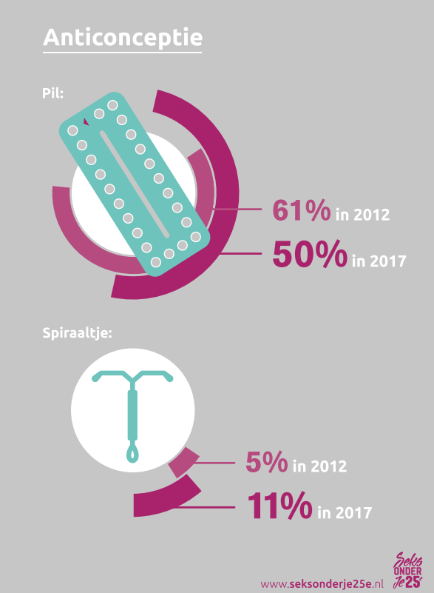
minder
Doe eens een gok: hoeveel % van de vrouwen onder 25 is aan de pil?
Notes:
Frouwke

Slide 42

Hoe ga je nou het gesprek aan over …..?
Homoseksualiteit is onnatuurlijk.
https://dier-en-natuur.infonu.nl/dieren/13451-homoseksualiteit-bij-dieren.html
Notes:
Marjon
Het artikel voorlezen! Ook weer een andere werkvorm

Slide 43


Hoe ga je nou het gesprek aan over …..?
Notes:
Marjon
Afbeelding links filmfragment : 0 – 3.30 minuut → inleiding over het waarom van deze serie
Afbeelding rechts filmfragment: 21ste minuut t/m 28ste minuut → moeten onze schoolboeken aangepast worden?

Slide 44
Hoe ga je nou het gesprek aan over …..?
Naar aanleiding van het onderzoek over interseksen moeten onze schoolboeken worden aangepast!
Notes:
Marjon

Slide 45
Hoe ga je nou het gesprek aan over …..?
Organiseer gastlessen met experts:
Notes:
Marjon

Slide 46
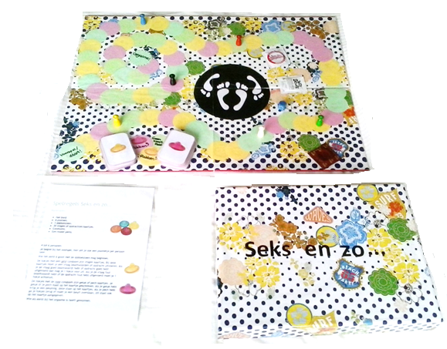
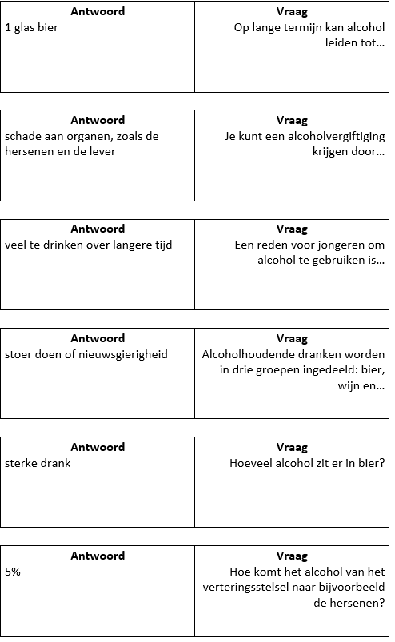
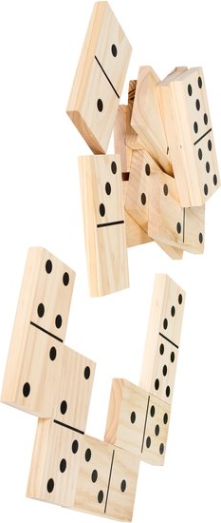
Hoe ga je nou het gesprek aan over …..?
Ontwerp en / of speel een spel!
Oeps! Je condoom is gescheurd, gelukkig ben je aan de pil. Ga een plaats terug.
Notes:
Marjon

